Slide 1
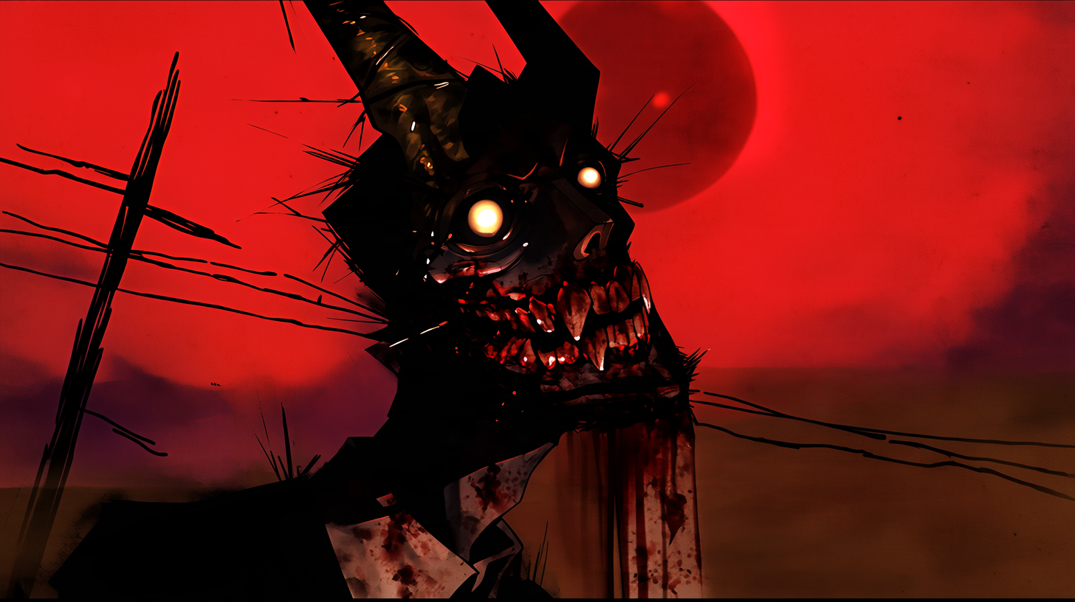
短編怪談
黒い鬼が来るよ

Slide 2
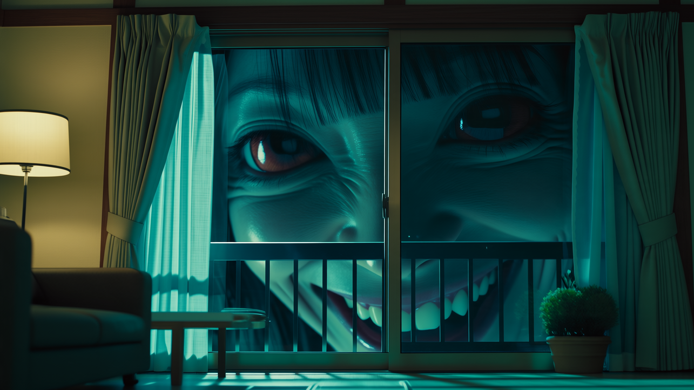
短編怪談
私も入れて？

